Slide 1
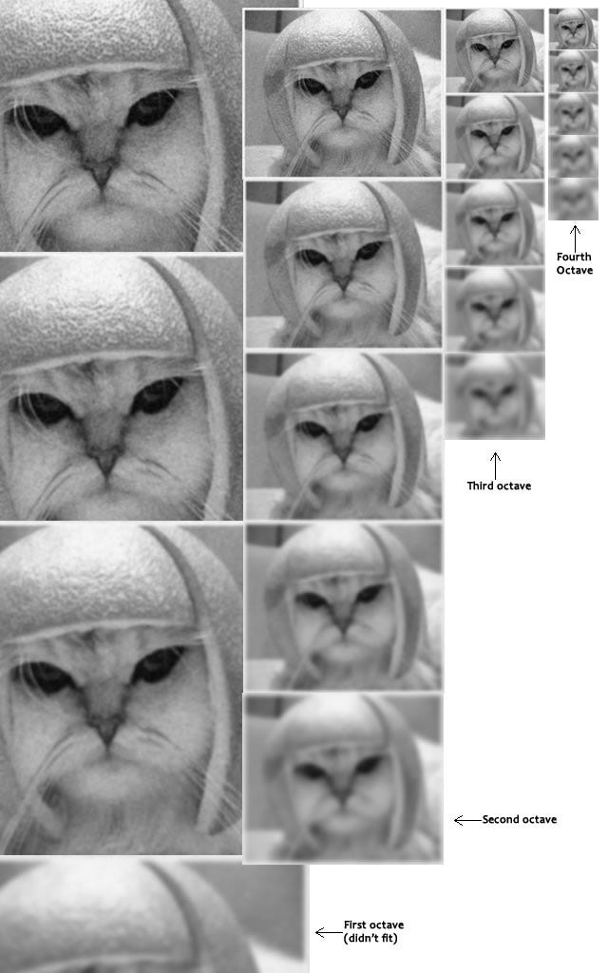
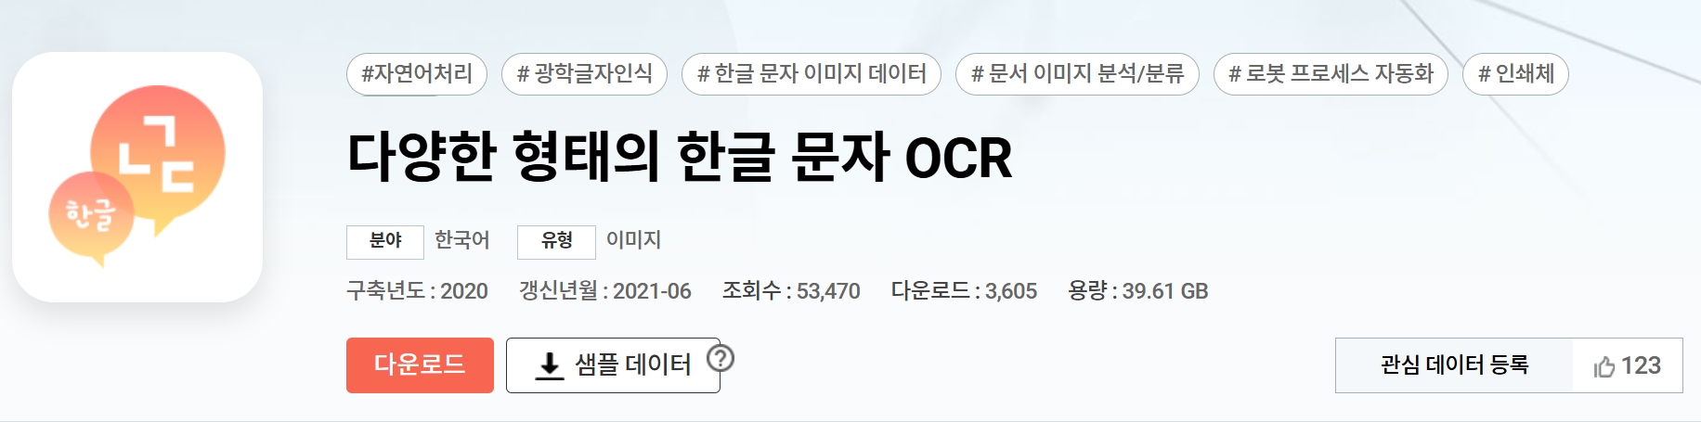
Camera
DownSampling & Blur
Image
ResNet50
Detection Result : Cat
연령별 필기체, 행정서식별 인쇄체를 고려한 데이터셋
학습된 모델을 가져와서 Fine-tuning
DownSampling : 영상 크기가 다를 수 있기 때문에
Blur : 실제 영상은 노이즈나 블러가 있기 때문에
문서에도 적용해서 OCR 직접 구현
서버에 적용할 경우 GPU 비용 및 긴 추론시간이라는 단점
테스트 결과 작은 글씨의 경우 Blur처리되며 오히려 Spatial feature 분석 방해
다른 방안 필요
카메라도 Plane warping만 잘하면 OCR적용 가능

